Slide 1
QUẢN TRỊ MẠNG
Nội dung:
1. Mạng Lan: (Chia sẻ dữ liệu trong mạng Lan)
3. Cấu hình Router (Chia mạng con -Sử dụng RouterSim)
4. Sử dụng Vmware để cài đặt Server, máy trạm
5. Quản trị Server

Slide 2
Tuần 1-3
Chuẩn bị: Tải phần mềm trên link google drive
1. Phần mềm máy ảo: Vmware
HĐH Win 10; Win 7,8/64bit: Vmware 10 → cài đặt
HĐH Win 7/32bit: Vmware 7,6
2. Máy ảo đã cài đặt:
- Server2003.zip -> giải nén
- XP2.rar →giải nén
- Hiren’s boot 13.iso
- TFTPD32.rar → Giải nén
- Camtasia.msi

Slide 3
Máy ảo Vmware
1. Tạo máy mới
C1: File\New\Virtual Machine\Next\ Next \Trong mục Version: Chọn Windows ??? \Next đặt tên \Next \Next \Finish
C2: Nháy chuột vào biểu tượng Create a New Virtual Machine-> …
VD: Tạo 1 máy ảo để cài đặt Win 7 64bit lưu tại D:\MANGMT\Win 7; HDD: 25GB; RAM: 1Gb; LAN: Host only;
2. Thay đổi cấu hình:
Nháy chuột phải vào tên máy\ Settings \Chọn dòng cần thay đổi → chọn đúng thông số \OK

Slide 4
Máy ảo Vmware
3. Gắn đĩa CD-ROM vào máy ảo
Nháy chuột phải vào tên máy → Settings\ chọn dòng CD-ROM → bên cửa phải phải chọn Use ISO Image file → Browse : chọn đến file cần thiết (*.iso) → OK
VD: gắn đĩa Hiren’s boot
4. Truy cập Bios
C1: Khởi động máy ảo → nhấn F2; ESC
C2: Tắt máy ảo-> VM-> Power -> Power On to Bios

Slide 5
Máy ảo Vmware
5. Tạo bản sao
VM\ snapshot \Take snapshot \ nhập tên, mô tả → Take snapshot
6. Cài Vmware Tools: VM\ Install Vmware Tools …
Sau đó có thể tạo ổ đĩa được dùng chung với máy thật
b1: Nháy chuột phải vào tên máy\ Settings \ Options
b2: Chọn dòng Shared Folders \ bên cửa sổ phải chọn Always enabled \ chọn mục Map as…
b3: Chọn Add \ chọn Next \ Browse \ chọn đến thư mục dùng chung trên máy thật\ Next \ Finish \ OK

Slide 6
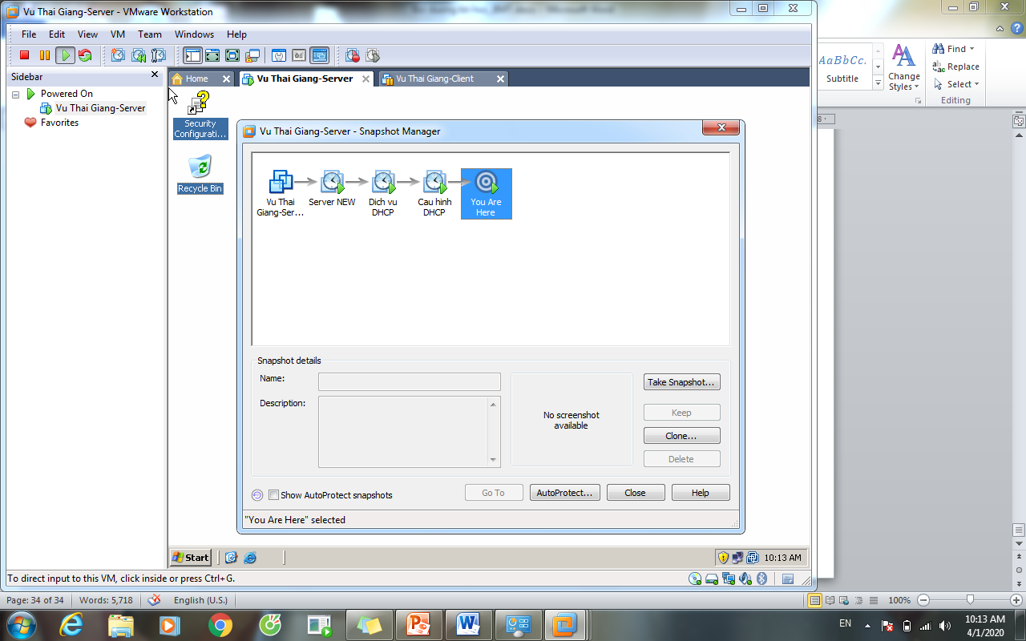
Máy ảo Vmware
Chú ý: Kết thúc từng phần cần tạo 1 bản Snapshot: Bản snapshot cho phép người dùng có thể quay lại trạng thái trước và sau khi cấu hình một cách nhanh chóng mà không mất dữ liệu.Sao lưu: VM/Snapshot/ Take snapshot/ đặt tên/OK
Restore: VM/Snapshot/snapshot manage/ Chọn thời điểm cần thiết / goto

Slide 7
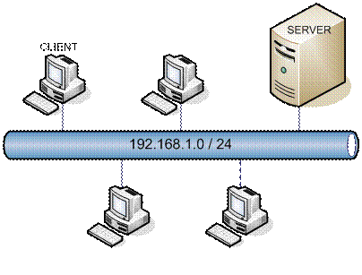
QUẢN TRỊ MẠNG
Bài tập: Xây dựng Server cấp phát Ip động, quản lý – phân quyền người dùng(Tài khoản)
IP: 192.168.1.1
SM: 255.255.255.0
DF: 192.168.1.254
DNS: 192.168.1.1
IP: 192.168.1.11
SM: 255.255.255.0
DF: 192.168.1.254
Account:
IP: 192.168.1.10
SM: 255.255.255.0
DF: 192.168.1.254
IP máy trạm: Tự động

Slide 8
Chuẩn bị tại nhà
Tải 2 file server_2008; XP2 về máy tính
Cài đặt phần mềm Vmware (Chọn mặc định)
Giải nén 2 file (Extract here)
Chạy máy ảo Server 2008 (mk: 123456a@)`

Slide 9
Tuần 5
Mở Vmware → Close các máy đang mở
Restore Server về trạng thái chưa cấu hình
Mở Server → đặt tên → đặt Ip tĩnh
Cài đặt dịch vụ DHCP cho Server
Cấu hình cấp IP động trên Server
Sao lưu trạng thái (9-10-2024) (VM/snapshot/Takes snapshot → đặt tên-..

Slide 10
TUẦN 5: Cài đặt và cấu hình dịch vụ DHCP
1. Cài đặt dịch vụ DHCP trên Server
Start / Admin Tools / Server Manager / Chuyển đến mục Roles summary → Chọn Add Roles → next -> đánh dấu chọn 2 dòng DHCP server; DNS server → next … Install
2. Cấu hình dịch vụ DHCP
B1: Start/ Admin Tools/ DHCP/ Chọn IPV4
B2: Nháy chuột phải vào IPV4/ New scope/ nhập tên / nhập Ip bắt đầu và kết thúc
Cấp 50 địa chỉ từ 192.168.1.10 -> 192.168.1.60
Dành riêng 3 đ/c (10,11,12) Thời gian giữ chỗ: 3h
Start Ip: 192.168.1.10
End Ip: 192.168.1.60
Router (Default gateway): 192.168.1.254
Cấu hình xong-> chuyển sang Xp kiểm tra IP được cấp

Slide 11
Bài tập DHCP
Restore Server_2008 về trạng thái Server_New
Server sử dụng dải IP 192.10.STT.x/24
Hãy cấu hình DHCP như sau:
- Cấp 100 địa chỉ
- Thời gian thuê của Ip động là 150 phút
- Không cấp 5 địa chỉ
Sao lưu trạng thái sau khi cấu hình DHCP (Snapshot)
Chụp ảnh màn hình kết quả (Màn hình Address pool; màn hình test IP; màn hình snapshot manager → ghi vào file: STT_Hoten →nộp bài \\p607 → QTM_C910

Slide 12
Sửa lỗi cấp IP động
Nguyên nhân do VMware cấp Ip động → cần tắt
Mở Vmware → Edit → Virtual Network Editor→ Change settings → Yes → Chọn dòng Vnet1 → bỏ đánh dấu tại mục Use Local DHCP… / Apply/OK

Slide 13
TEST
Mở máy Xp để test
Máy Xp (Host only)
Start/Run / cmd
ipconfig /release (Xóa địa chỉ cũ)
ipconfig /renew (xin cấp địa chỉ mới)
ipconfig /all (Hiện các thông tin của IP)

Slide 14
Bài tập tuần 5
Máy server sử dụng dải IP: 192.168.2.x/24
1. Restore Server về trạng thái ban đầu (Server New)
2. Cấu hình dịch vụ cấp phát IP động (100 địa chỉ, thời gian thuê: 180 phút, trong đó dành riêng 5 địa chỉ)
3. Sau khi cấu hình xong → Tiến hành sao lưu trạng thái Server
4. Thiết lập dùng chung thư mục với máy thật

Slide 15
BÀI TẬP DOMAIN
1. Mở máy server: Restore về trạng thái đã cài dịch vụ DHCP hoặc Ser_New
2. Cấu hình DHCP
b1. Đặt địa chỉ IP tĩnh: 195.10.STT.1/24
b2. Cấu hình DHCP cấp từ 20-100; thuê 150 phút
b3. Sao luu(snapshot) máy Server (DHCP2710)
3. Xây dựng Domain: Hoten.k71 → khi máy kđ lại cần kiểm tra dịch vụ DHCP xem có bị tắt không?, địa chỉ DNS server có bị thay đổi ko?
4. Trên máy server
Tạo 2 tài khoản ten1: full quyền,ten2; chỉ dùng buổi chiều; ten3: Cho phép đổi mk
5. Quay sang máy XP, Win 7 → logon lần lượt các tài khoản
Kết thúc: Tiến hành sao lưu trạng thái Server: (Tên: Domain2710)
Nộp bài tập: \\p607 STT_Hoten.docx có chèn các ảnh sau:
Ảnh chụp scope (Address pool)
Ảnh chụp tên Domain- tai khoan
Ảnh chụp màn hình đăng nhập của ten1, ten2
Ảnh chụp thông báo đổi mk của ten3
Ảnh chụp snapshot manager

Slide 16
Máy chủ Domain
3. Nâng cấp Server --> máy chủ Domain
+ Mở máy ảo Server --> W+R -->trong mục Run nhập: DCPROMO -->Next … create a new Domain…/next nhập tên domain (hoten.com.vn) next … khởi động lại server
4. Tạo tài khoản người dùng trên server
+ Tạo 2 tài khoản người dùng (ten1, mk:123456a@ ; ten2, mk: 123456a@: hạn chế quyền đăng nhập theo thời gian)
b1: Start / Amin Tools / Active Directory Users…Tìm đến mục Users của Domain
b2: Nháy chuột phải vào mục Users/ New/Use → nhập thông tin cần thiết: tên logon, mật khẩu, tùy chọn: Bắt buộc đổi mk, không thay đổi mk, …
Chú ý: Ten2: Nháy đúp vào tên tài khoản / Acount/ Chọn mục Logon Hours/ Chọn khoảng thời gian cần thiết: Logon Permitted/Denied-> OK

Slide 17
Máy chủ Domain
5. Gia nhập Domain
Quay trở lại máy trạm (Win 7 or XP) --> Chọn Computer --> Properties --> chọn dòng Advanced System Settings --> chọn tab Computer Name --> Change --> Chọn dòng Domain --> nhập tên domain đã tạo ở phần 3 (hotensv không có phần mở rộng) -->Ok --> Xuất hiện yêu cầu nhập tên tài khoản và mk đã tạo ở phần 4 --> khởi động lại và đăng nhập với tên tài khoản đã có

Slide 18
Bài tập tuần 7(9,10/10)
Tình huống: Trên ổ D của server có các thư mục, file cần chia sẻ cho các nhóm tài khoản.
các tài khoản trong Nhóm HOA: Có quyền xem, copy.
các tài khoản trong Nhóm CNTT: Có quyền xóa, sửa
Trên server
B1: Tạo thêm 1 ổ D → tạo 2 thư mục DATA_hoa; DATA_cntt, trong đó tạo 1, 2 tệp *.txt
B2: Trong Domain tạo 2 OU (HOA; TOAN); trong đó có các tk: hoa1, hoa2; toan1; toan2
B3: Nháy chuột phải vào thư mục\ properties\ sharing\ Advanced sharing\chọn share \ chọn permissions\ remove tài khoản Everyone → add tài khoản cần thiết → chọn quyền tương ứng \apply\ok
Trên máy trạm
B4 Trên máy trạm có thể truy cập đến thư mục DATA_Hoa để xem, copy nhưng không có quyền xóa
B5: Tạo ổ đĩa mạng (Map network drive): Nháy chuột phải vào My computer/ Map network drive/ nhập đường dẫn hoặc chọn Browse/Finish

Slide 19
Bài thực hành 9,10/10/25
Server:
b1. Đặt IP tĩnh: 192.168.2.1
b2. Cấp Ip động từ: 192.168.2.20-100
b3. Mở máy trạm để kiểm tra
b4. Nếu cấp IP động: OK thì tiến hành tạo snapshot
b5. Nâng cấp thành Domain: hoten910.com.vn
b6. Tạo 2 tài khoản ten1, ten2 (Hạn chế thời gian cho ten2)
b7. Mở máy XP để gia nhập Domain với ten1 → kđ lại máy
b8. Trên máy Xp tiến hành logon với từng tên
b9. Tạo thêm ổ D:NTFS;
b10. Trên máy Server tạo 1 thư mục K73 (Trong đó tạo 2 file *.txt) → tiến hành Share → Add quyền ten1: full
ten2: chỉ xem, đọc

Slide 20
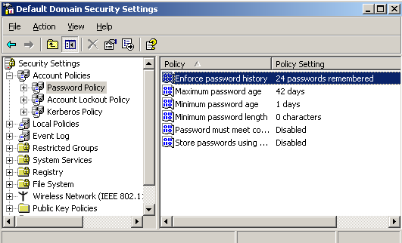
Tuần 8: Chính sách tài khoản người dùng
Chính sách mật khẩu (Password Policies)
Password Policies nhằm đảm bảo an toàn cho tài khoản của người dùng.
Password Policies cho phép qui định độ dài, độ phức tạp của mật khẩu
Start/Admin/Group policy/ …

Slide 21
Tuần 8: Chính sách khoá tài khoản
Các chính sách khoá tài khoản mặc định
Chính sách | Mô tả | Giá trị mặc định
Account Lockout Threshold | Quy định số lần cố gắng đăng nhập trước khi tài khoản bị khóa | 0 (tài khoản sẽ không bị khóa)
Account Lockout Duration | Quy định thời gian khóa tài khoản | Là 0, nhưng nếu Account Lockout Threshold được thiết lập thì giá trị này là 30 phút
Reset Account Lockout Counter After | Quy định thời gian đếm lại số lần đăng nhập không thành công | Là 0, nhưng nếu Account Lockout Threshold được thiết lập thì giá trị này là 30 phút

Slide 22
Tuần 8: Triển khai thay đổi giao diện Desktop xuống toàn miền
SERVER
B1. Tạo thư mục chứa file ảnh nền → chia sẻ thư mục → Start/Run : \\IP của server chỉ đến ảnh và copy đường dẫn ảnh.
B2. Start/Run/ Group policy management /Mở Domain → nháy chuột phải OU cần thiết → Properties →Group policy → New –Edit → User configurations→ Administrative Templates → Desktop → Active Desktop → desktop wallpaper → Enable → Copy đường dẫn ảnh → Apply->Ok
B3. Áp dụng các chính sách: Start/Run/ gpupdate force
Đặt đ/c IP của server → Cấu hình DHCP→ Sao luu→Domain => tạo tài khoản (3 tk)→ gia nhập domain (Sao luu) → Triển khai ….

Slide 23
BÀI TẬP TUẦN 8 (16,17/10/2025)
Thiết lập chế độ đặt mật khẩu:
- không yêu cầu độ phức tạp,
- thời hạn đổi mật khẩu là 5 ngày,
- chuỗi mật khẩu tối thiểu là 8 kí tự
2. Qui định về đăng nhập:
- Nếu đăng nhập sai 2 lần thì khóa 5 phút
3. Thay đổi giao diện của tất cả máy trạm:
Thay giao diện máy trạm bằng 1 ảnh trên server.

Slide 24
Chú ý
Khi nâng cấp thành Domain → khởi động lại máy server vì vậy cần phải kiểm tra lại IP của server, kiểm tra DHCP có bị tắt không?
Mở IP của server: Kiểm tra lại 4 dòng (Có thể dòng địa chỉ DNS bị thay đổi)
Mở DHCP: Nếu có mũi tên đỏ (Bị tắt) thì chọn dòng tên máy chủ → Action →Chọn Authorise-> F5
=> Chuyển sang máy trạm để kiểm tra lại IP

Slide 25
5. Gia nhập Domain
Quay trở lại máy trạm (Win 7 or XP) --> Chọn Computer --> Properties --> chọn dòng Advanced System Settings --> chọn tab Computer Name --> Change --> Chọn dòng Domain --> nhập tên domain đã tạo ở phần 3 (hotensv không có phần mở rộng) -->Ok --> Xuất hiện yêu cầu nhập tên tài khoản và mk đã tạo ở phần 4 --> khởi động lại và đăng nhập với tên tài khoản đã có

Slide 26
Thực hành
Server, XP : Host only
Địa chỉ IP của Server: IP: 192.stt.stt.1
sm: 255.255.255.0
DF: 192.stt.stt.254
DNS: 192.stt.stt.1
Máy XP IP: bỏ trống
sm: bỏ trống
DF: bỏ trống
DNS: 192.stt.stt.1

Slide 27
Tuần 10: Cài đặt phần mềm tự động từ Server xuống Client trong mạng LAN (Deploy Software)
Yêu cầu:
+ Cần cài đặt phần mềm (Firefox, Chrome, …) cho toàn công ty (>100 máy).
+ Cần cài đặt phần mềm mới cho các phòng ban trong công ty. => Nếu triển khai thủ công thì mất nhiều thời gian
=> Với môi trường Domain thì việc triển khai phần mềm khá dễ
Chúng ta sẽ sử dụng Group Policy (chính sách nhóm) để triển khai gói phần mềm tự động từ xa theo yêu cầu trong mạng LAN để giảm tải cho Server.
Chú ý: Áp dụng cho file cài đặt *.msi

Slide 28
Chuẩn bị (15 PHÚT)
Mở máy Server 2008 → đổi tên Ser_Hoten
Kiểm tra dịch vụ cấp DHCP
Tạo snapshot
Nâng cấp thành Domain → tạo tài khoản
Log on trên máy trạm với 1 tài khoản ten1
Copy file Camtasia.msi vào máy Server

Slide 29
TUẦN 10: Cài đặt phần mềm tự động từ Server xuống Client trong mạng LAN (Deploy Software)
Yêu cầu: Các máy tính trong phòng máy cần cài phần mềm Movie Maker 2.6 hoặc Camtasia
Trên Server:
b1. Tạo thư mục PM trên ổ C
b2. Copy Camtasia.msi vào thư mục và chia sẻ thư mục đó (Chuột phải/Sharing…)
b3. Tạo nhóm OU (VD: P607) → tạo các tài khoản sv1,sv2, …
Start/ Admin Tools / Active Directory/ Chuột phải vào tên Domain / New/ Organizational Unit/ Nhập tên P1
Tạo các tài khoản trong OU trên
b4. Tạo chính sách (GPO) cho nhóm
Start/ Admin/ Group Policy Management / Nháy chuột phải vào OU -> Create a GPO→/ New / nhập tên → OK
-> nháy phải vào tên/Edit → Trong mục User … nhấn dấu + dòng Software Settings
→ Nháy chuột phải vào dòng Software Installation / New /Package
-> Chọn My network places / Entire network / Microsoft Windows Network /Tìm đến file đã được chia sẻ / Chọn Assigned
→ Nháy chuột phải vào đường dẫn file / Properties / Chọn Deployment / chọn Assigned / Install this applycation at logon /Apply / OK
Áp dụng các chính sách: Start/Run/ gpupdate /force

Slide 30
Tuần 10: Cài đặt phần mềm tự động từ Server xuống Client trong mạng LAN (Deploy Software)
Yêu cầu: Các máy tính trong P1 cần cài phần mềm Camtasia.msi
Server:
1. Tạo thư mục PM trên ổ C
2. Copy Camtasia.msi vào thư mục và chia sẻ thư mục PM
3. Trong Domain ->Tạo nhóm OU (VD: P1) → tạo tài khoản sv1,sv2, … trong nhóm P1
4. Trên P1 tạo chính sách nhóm (GPO)
Chuột phải vào P1/ Properties / Group Policy/ New
Áp dụng các chính sách: Start/Run/ gpupdate /force
Client:
Chỉ cần đăng nhập với tài khoản→giang1->ko có
sv1 → có

